Slide 1
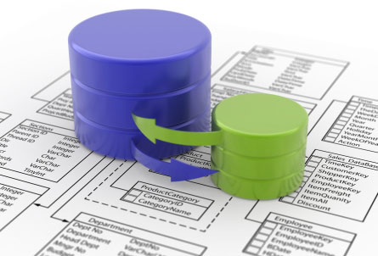
Теорія баз даних

Slide 2
Типові завдання під час роботи з даними
Додавання даних
Зміна даних
Видалення даних
Пошук даних

Slide 3
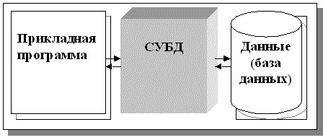
База даних (БД) – сховище даних, призначене для автоматизованої обробки.
Зазвичай це один або кілька файлів певного формату.
Система управління базами даних (СУБД) – програмне забезпечення, яке керує базою даних

Slide 4
Головнi моделі баз даних
Ієрархічні БД
Мережеві БД
Реляційні БД
Об'єктно-орієнтовані БД
NoSQL БД

Slide 5
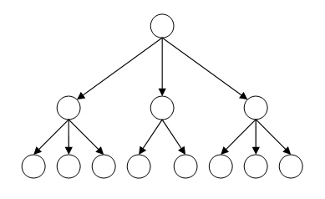
Ієрархічна модель БД
Це модель даних, де використовується подання БД у вигляді древоподібної структури.
Кілька прикладів ієрархічних баз даних та ситуацій, коли їх використовувати:
1. Класний журнал:
Структура: Учні (батько) та його оцінки (дочірній).
Використання: Підходить для зберігання інформації про студентів, їх успішність та пов'язаних з ними даних.
2. Каталог файлів на диску:
Структура: Папки (батько) та файли (дочірній).
Використання: Ефективно для організації файлової системи, де кожен файл належить до певної папки.
Ієрархічні бази даних зазвичай застосовуються у випадках, коли дані мають чітку ієрархічну структуру, і зв'язок між об'єктами можна у вигляді дерева. Однак варто пам'ятати, що такі бази даних можуть бути менш гнучкими при зміні схеми даних, наприклад, при додаванні нових типів об'єктів або зв'язків між ними.
СУБД, які використовують ієрархічну модель БД:
- Information Management System компании IBM
- Caché InterSystems

Slide 6
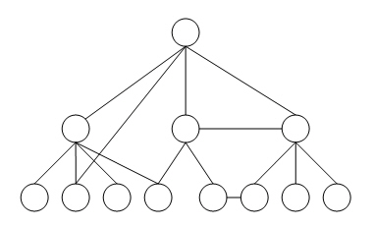
Мережева модель БД
Це модель даних, у якій всі елементи можуть бути пов'язані довільним чином.
Кілька прикладів мережевих баз даних та ситуацій, коли їх використовувати:
1. Система обліку співробітників:
Структура: Співробітники (вузли) та їх підлеглі (зв'язки).
Використання: підходить для зберігання інформації про ієрархію співробітників в організації.
2. Мережа постачальників та продуктів:
Структура: Постачальники (вузли) та продукти, які вони постачають (зв'язки).
Використання: Ефективно для відстеження постачання, зв'язків між постачальниками та продуктами. Мережеві бази даних корисні, коли дані мають складні взаємозв'язки і можуть бути легко представлені як таблицi. Однак слід пам'ятати, що такі бази даних можуть бути менш гнучкими при змінах схеми даних і потребують складніших запитів для отримання інформації.
СУБД, які використовують мережеву модель БД: - IDS (Integrated Data Store) компании General Electric - Integrated Database Management System компании Cullinet Software

Slide 7
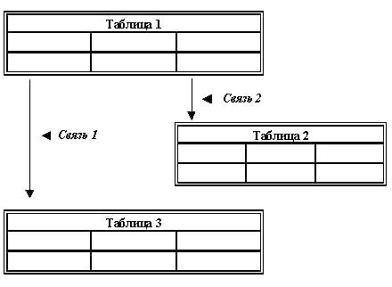
Реляційна база даних
Це БД, у якій усі дані організовані як таблицi.
Кілька прикладів реляцiйних баз даних та ситуацій, коли їх використовувати:
1. Роздрібна торгівля - управління запасами:
Структура: Таблиці "Продукти", "Категорії", "Постачальники", "Інвентаризація", "Транзакції продажів".
Використання: Реляційні бази даних допомагають відстежувати рівень запасів, керувати поповненням та аналізувати ефективність продажів у роздрібному бізнесі.
2. Охорона здоров'я – електронні медичні записи: Структура: Таблиці "Пацієнти", "Лікарі", "Діагнози", "Лікування".
Використання: РБД полегшують зберігання та ефективний пошук даних про пацієнтів, діагнозів та лікування. Мережеві бази даних корисні, коли дані мають складні взаємозв'язки і можуть бути легко представлені як таблицi. Однак слід пам'ятати, що такі бази даних можуть бути менш гнучкими при змінах схеми даних і потребують складніших запитів для отримання інформації.
СУБД, які використовують реляцiйну модель БД: - Microsoft SQL Server
- Oracle Database
- MySQL
- Microsoft Access

Slide 8
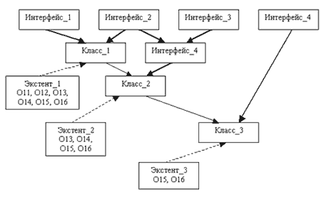
Об'єктно-орієнтована база даних
Це БД, в якій дані моделюються у вигляді об'єктів, їх атрибутів, методів і класів.
Кілька прикладів об'єктно-орієнтованих баз даних та ситуацій, коли їх використовувати:
1. Облік співробітників:
Структура: Об'єкти "Співробітник", "Відділ", "Проект". Використання: ООБД підходять для зберігання інформації про співробітників, їх ролі у відділах та участі у проектах.
2. Мультимедійна бібліотека: Структура: Об'єкти "Фільм", "Актор", "Жанр". Використання: Підходить для зберігання даних про фільми, акторів та зв'язки між ними. ООБД забезпечують гнучкість, абстракцію, інкапсуляцію та зручність роботи з даними, особливо у контексті об'єктно-орієнтованого програмування.
СУБД, які використовують об'єктно-орієнтовану модель БД: - IBM Lotus Notes/Domino
- Jasmine
- ObjectStore

Slide 9
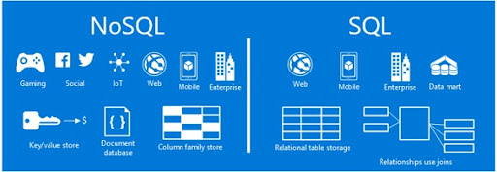
NoSQL
NoSQL - підхід, спрямований на реалізацію сховищ БД, що мають відмінності від моделей, що використовуються в реляційних БД.
Підхід застосовується до БД, в яких робиться спроба вирішити проблеми масштабування та доступності
Типи сховищ NoSQL: - Сховище «ключ-значення» (Berkeley DB, MemcacheDB, Amazon DynamoDB)
- Сховище сімейств колонок (Apache Cassandra, Apache Hbase, Apache Accumulo)
- Документо-орієнтована БД (MongoDB, CouchDB, Microsoft DocumentDB)
- БД на основі графів БД (Neo4j, AllegroGraph, Bigdata, InfiniteGraph)

Slide 10
Архітектури сучасних реалізацій реляційних БД
Файл-серверні СУБД (Microsoft Access, Borland Paradox, FoxPro, dBase)
Клієнт-серверні СУБД (Firebird, Microsoft SQL Server, Oracle, MySQL)
Вбудовані СУБД (SQLite, Microsoft SQL Server Compact)

Slide 11
- В основі реляційної моделі лежить поняття відношення (relation) чи таблиці
- Об'єкти в БД зберігаються як таблиць, у яких рядки описують самі об'єкти, а стовпці – характеристики (властивості) цих об'єктів
- Рядки зазвичай називають записами, а стовпці – полями
- Первинний ключ – це одне або кілька полів, що однозначно ідентифікують запис у таблиці
Тобто у таблиці не може існувати двох записів з однаковим значенням первинного ключа

